Slide 1

广东省鼓励跨国公司设立地区总部办法（修订版）宣讲
汇报：汕头市商务局外资科

Slide 2
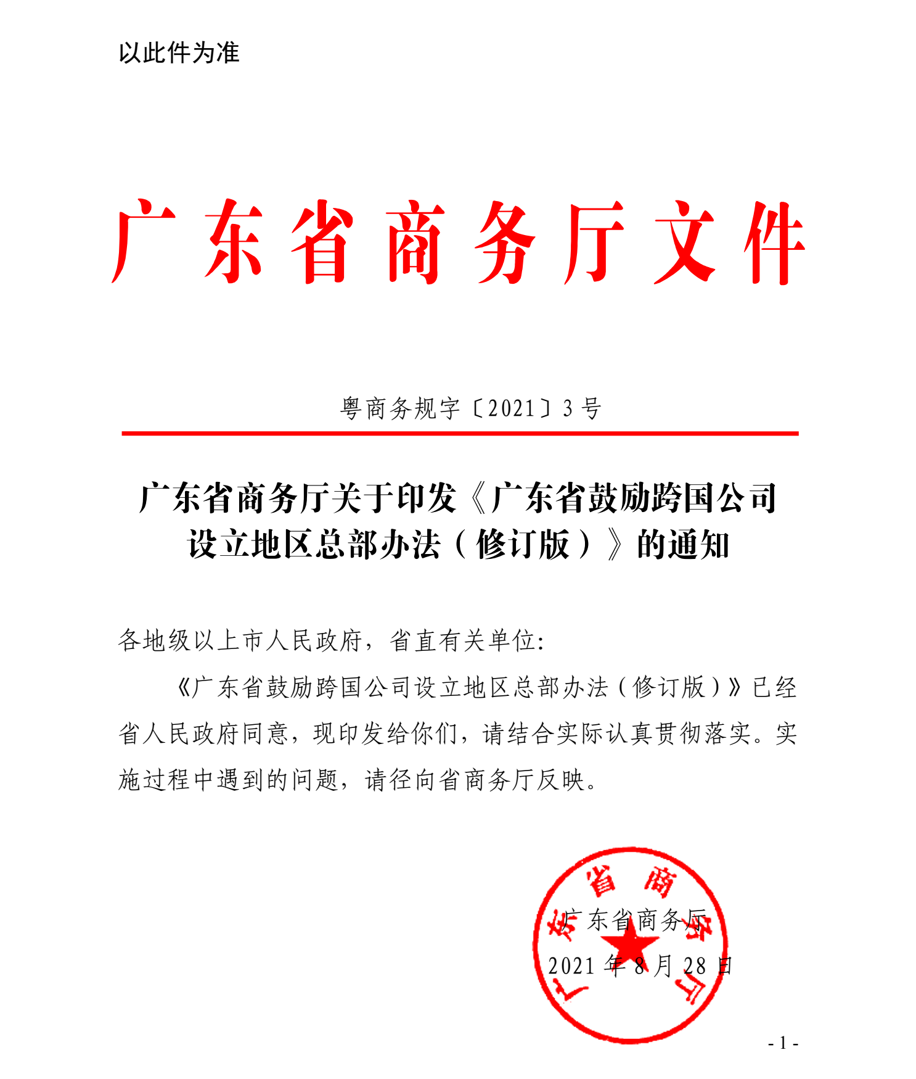

2021年8月28日
广东省商务厅发

Slide 3
主要内容概览
1
背景目的
6
申报配合
11
人才个人便利
4.跨国公司 地区总部
认定
9.相关福利与机制
13
对办法的解释与期限
2
跨国公司地区总部定义
7.符合4、5条规定须知
12
人才家属福利
10.“优粤卡”制度
5.跨国公司
总部型机构
认定
3
联席会议
8
申请
财政奖励

Slide 4
第一条 背景/目的
加快培育总部经济，吸引更多跨国公司来粤设立地区总部或总部型机构，支持其在粤集聚业务、拓展功能、提升能级，积极参与粤港澳大湾区建设，助推广东贸易高质量发展、打造新发展格局战略支点，制定本办法。
为贯彻落实
一
二
三
《中共广东省委 广东省人民政府印发<关于推进贸易高质量发展的行动方案>的通知》
《广东省人民政府关于印发进一步扩大对外开放积极利用外资若干政策措施（修订版）的通知》
《广东省人民政府办公厅关于印发广东省进一步做好稳外资工作若干措施的通知》
（粤发〔2021〕11号）
（粤府〔2018〕78号）
（粤府办〔2020〕15号）

Slide 5

第二条 跨国公司地区总部认定
形式：投资性公司、管理性公司
位置：在广东省
方式：投资、授权
职能：跨区域（含国家或地区）若干家企业资金
管理、研发、采购、销售、物流、结算、
支持服务等营运职能
性质：法人机构
跨国公司地区总部
境外跨国公司在我省设立的，承担部分地区总部功能的总部型机构视同地区总部管理

Slide 6
第三条 联席会议工作机制
1、组织框架
召集人：省商务厅负责同志
成员
省教育厅
省科技厅
省公安厅
省财政厅
保障厅
省人力资源社会
市场监管局
地方金融监管局
海关总署广东分署
广东省税务局
国家税务总局
（国家外汇管理局广东省分局）
人民银行广州分行

Slide 7
2、职能
省商务厅：
联席会议各成员
3
适时研究制定相关政策措施，并会同成员单位加强督促检查，确保各项措施落到实处
联席会议各成员单位按职责分工为跨国公司地区总部/总部型机构提供管理和服务便利
1
省商务厅定期组织跨国公司地区总部/总部型机构认定，对认定企业授牌
2
各地级以上市商务主管部门
会同联席会议成员单位建立重点跟踪联系机制，及时了解企业遇到的困难和诉求，协调有关职能部门推动解决
为当地的跨国公司地区总部/总部型机构提供属地管理和服务便利

Slide 8
第四条 申报跨国公司地区总部认定的，应符合下列条件：
一：
申报对象符合本办法跨国公司地区
总部定义
二：
申报对象具有独立法人资格，实际缴付注册资本不低于200万美元，注册地及主要经营场所在广东省境内
三：
申报对象被授权管理的境内外独立法人企业不少于3家（其中至少有l家注册地在广东省以外地区）
四：
境外母公司资产总额不低于2亿美元。服务业企业设立地区总部的，境外母公司资产总额不低于1亿美元

Slide 9

第五条 申报跨国公司总部型机构认定的，应符合下列条件：
（二）
申报对象注册地及主要经营场所在广东省境内，其中具有独立法人资格的，实际缴付注册资本不低于100万美元；属分支机构的，总公司为其拨付的运营资金应不低于100万美元
（一）
申报对象实际承担部分跨国公司地区总部功能
（三）
申报对象被授权管理的境内外独立法人企业不少于3家（其中至少有l家注册地在广东省以外地区）
（四）
境外母公司资产总额不低于1亿美元，且在中国境内总公司累计缴付的注册资本不低于200万美元

Slide 10

第六条 企业的承诺与配合
申报跨国公司地区总部/总部型机构认定的企业或企业分支机构（以下统称申报企业）在申报及申请落实相关政策的全过程中，需承诺所提交的材料真实、合法，遵守国家、省相关法律法规规定，并积极配合和接受相关部门开展监督和评估。

Slide 11
第七条 符合4、5条规定企业的相关申请认定
正在跟进事件1
正在跟进事件2
正在跟进事件3
符合本办法第四条、第五条规定的企业可向所在地地级以上市商务主管部门申请认定跨国公司地区总部/总部型机构。
各地级以上市商务主管部门对申报材料进行初审，核实申报项目真实性及是否符合认定条件，视情况征求当地有关部门意见，并出具初审意见报送省商务厅。
省商务厅定期组织对各地的跨国公司地区总部/总部型机构申请进行复核，并在征求联席会议相关成员单位意见后予以公示。公示期（5个工作日）内无异议的，正式认定申报企业为跨国公司地区总部/总部型机构。

Slide 12
第八条 相关奖励
符合条件的跨国公司地区总部/总部型机构可按《广东省人民政府关于印发进一步扩大对外开放积极利用外资若干政策措施（修订版）的通知》（粤府〔2018〕78号）等有关规定申请财政奖励。

Slide 13






第九条 相关优惠
1
跨国公司地区总部/总部型机构可按程序申请纳入省领导联系跨国公司直通车机制
2
跨国公司地区总部/总部型机构具有研发功能且按规定被认定为高新技术企业的，享受高新技术企业有关优惠政策。

Slide 14
第九条 相关优惠
3
跨国公司地区总部/总部型机构可按规定开展各类跨境人民币和外汇业务；建立统一的内部资金管理体制，对自有资金实行统一管理；集中运营管理境内外成员企业资金，开展集中外债额度、集中境外放款额度、经常项目资金集中收付和轧差净额结算业务，保障其真实合法的经常项目收付汇业务顺利开展。在中国（广东）自由贸易试验区内设立的跨国公司地区总部/总部型机构，可开立本外币合一的自由贸易账户，办理包括经常项目、适用中国（广东）自由贸易试验区开展的资本项目及相关业务。
4
对跨国公司地区总部/总部型机构，税务部门提供纳税辅导和服务，海关部门提供进出口货物通关便利。跨国公司地区总部/总部型机构设立保税物流中心、分拨中心整合物流的，海关、外汇等部门依法依规实行便利化监管措施。

Slide 15
第十条 推行人才“优粤卡”制度
将符合条件的跨国公司地区总部/总部型机构高级管理人员等人才纳为“优粤卡”服务对象，持卡人及其配偶、未成年子女可享受当地居民待遇。回国后在总部型外资研发机构工作的海外高层次留学人才可直接认定高级职称
跨国公司地区总部/总部型机构为其关联企业员工提供关键技能培训服务的，可按规定享受所在地政府相应的政策扶持

Slide 16
第十一条 人才个人福利
ENIM
ENIM
ENIM
跨国公司地区总部/总部型机构聘请的外籍工作人员可办理有效期为5年的工作类居留证件
聘用的外籍高层次人才，可在境内申请外国人来华工作许可
对跨国公司地区总部/总部型机构邀请、因紧急商务需入境的外籍人员，可按规定在口岸签证机关申请办理口岸签证，入境后提交相关证明材料可申办5年以内的多次签证或居留证件
ENIM
对跨国公司地区总部/总部型机构聘用的中国内地居民，提供商务出境便利

Slide 17



第十二条 人才家属福利
对在跨国公司地区总部/总部型机构工作的外籍高级管理人员，为其家属提供出入境、停居留便利。
符合条件的外籍高级管理人员子女，可以国际学生身份申请入学。

Slide 18
第十三条 解释与实行
本办法由省商务厅负责解释，自2021年10月1日施行，有效期5年，部分条款另有执行期限规定的，从其规定。
原省对外经济贸易合作厅印发的《广东省鼓励跨国公司设立地区总部办法》（粤外经贸厅字〔2004〕13号）同时废止

Slide 19
非常感谢您的观看！

